Slide 1




Kirmes App
Alexander Brauneck

Slide 2
Inhalt
Auftrag, Idee
Aufbau der App:
KirmesView
KirmesViewModel
KirmesModel
Backend
URLSession – GET
PopupView
CurrencyTextField
URLSession – POST
Device Rotation
Ausblick
Links

Slide 3
Auftrag, Idee
Schatzmeister von Kirmesgesellschaft
Sehr einfache App, mit der Bons verkauft werden
Summe errechnen, Rückgeld berechnen
Umsätze einsehbar
Vorgänger auf Android von 2019 konnte nur Summe berechnen
-> Backend mit Preisliste, Umsätzen
-> Frontend einfach strukturiert, einfache Bedienung

Slide 4
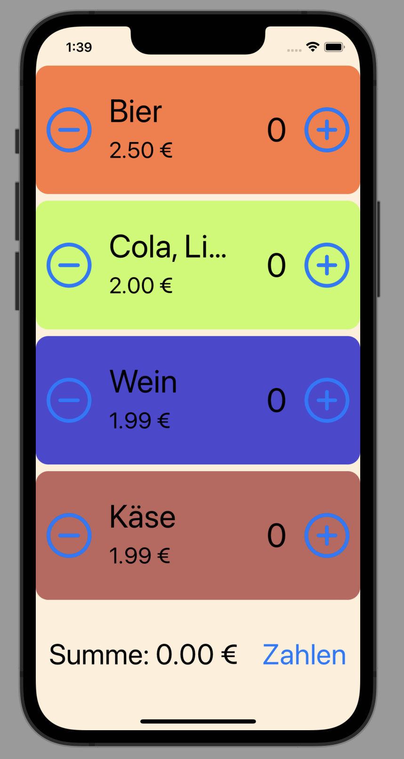
Aufbau der App: KirmesView
BottomBarView
Summe
Zahlen Button
ItemView
PlusMinusButton
Text, Preis, Anzahl

Slide 5
Aufbau der App: KirmesViewModel
Hat das Model
Hat die URLs
Hat die Funktionen für Plus/Minus Button und zahlen
Lädt die KirmesItems aus der URL

Slide 6
Aufbau der App: KirmesModel
Hat die Logik für die Funktionen vom ViewModel
Hat die Liste der KirmesItems
Berechnet die Summe
Verändert die aus der URL geladenen Items, dass sie für das Frontend verwendbar sind.
Beispiel: Im Backend ist ein Hex-Code für die Farbe des Items hinterlegt, dieser wird hier zu einem UIColor umgewandelt.

Slide 7
Aufbau der App: Backend
Node.js, Typescript
Simple REST Schnittstellen
Für KirmesItems
Für Quittung/Umsätze
Sebstgehostet auf IP-Adresse von Windows PC
Für KirmesItems: http://localhost/kirmes/items/
Für Quittung: http://localhost/kirmes/quittung/

Slide 8
Aufbau der App: URLSession - GET
Große Probleme die URL auszulesen im Model
Viele Videos, alle anders, kein Ergebnis
Der Typ musste so angepasst werden, dass alles aus der Item – URL gelesen werden konnte mit JSONDecoder, dann konnte ich darin nach dem suchen, was die App braucht.
Das Ergebnis des JSONDecoder:
-> [BackendKirmesItemsEnum]
-> [[BackendKirmesItem], BackendKirmesItems]
-> [[BackendKirmesItem], BackendKirmesItems.kirmesItems]

Slide 9
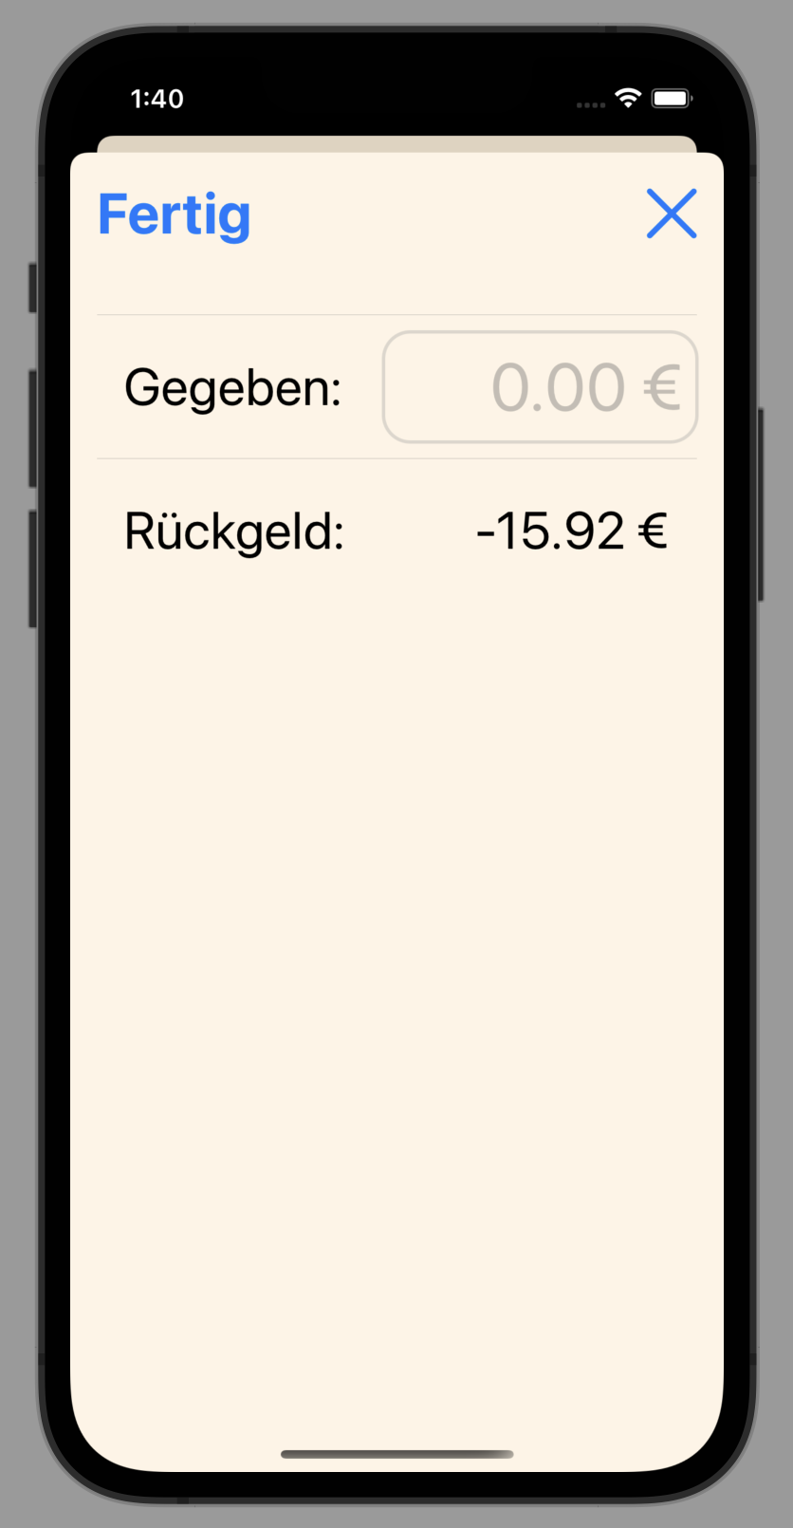
Aufbau der App: PopupView
Wird angezeigt wenn eine @State var von der KirmesView = true ist.
“Zahlen“ Button setzt var auf true
Aus der Summe und dem „Gegeben“-Wert wird das Rückgeld berechnet.
CurrencyTextField für Gegeben-Wert
X schließt das Popup und durch „Fertig“ wird ein Umsatz ans Backend geschickt.

Slide 10
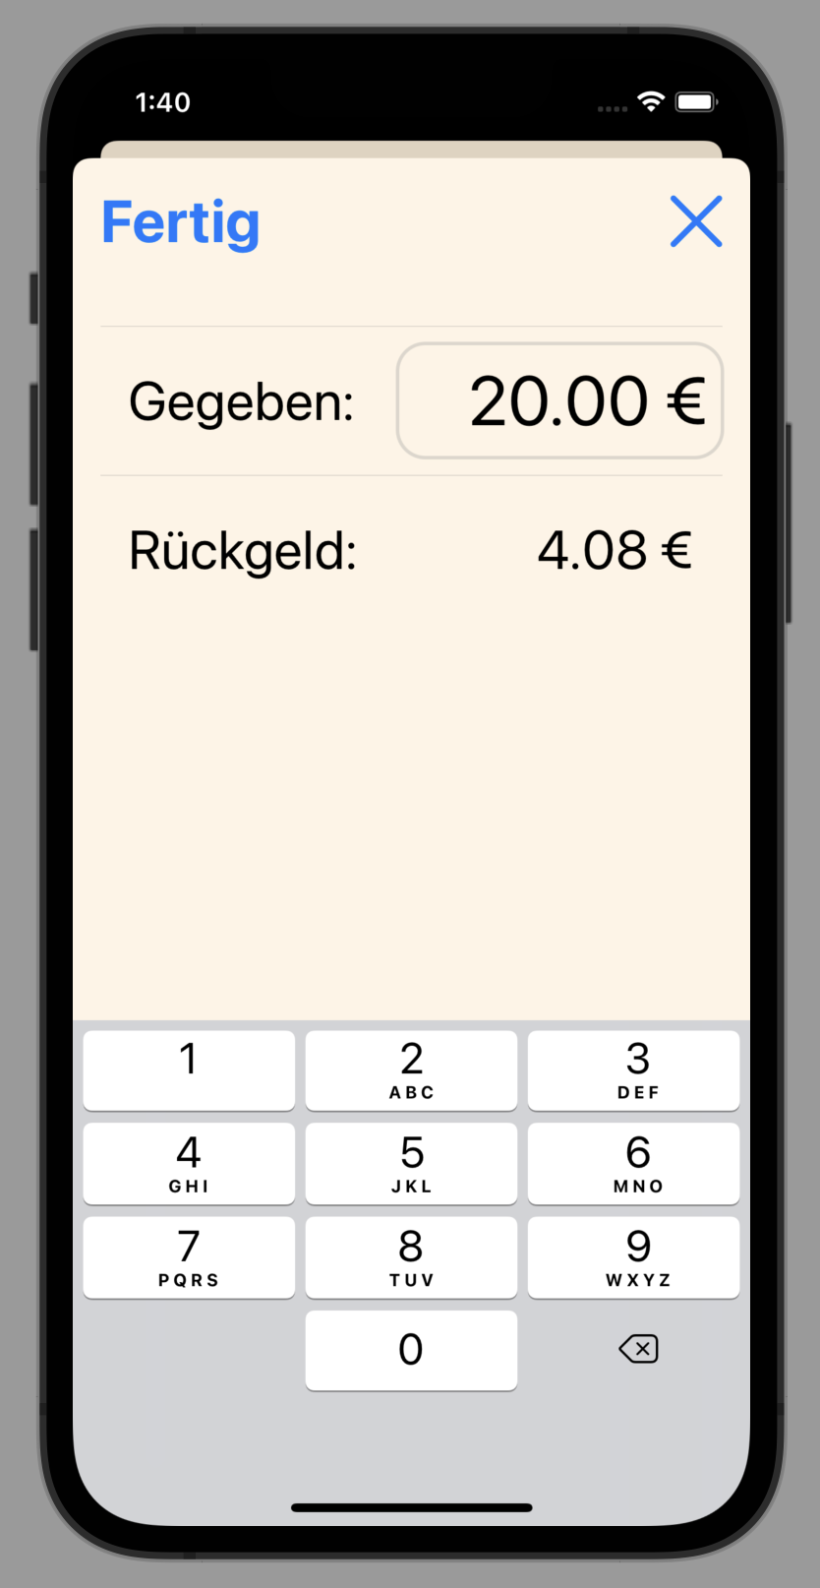
Aufbau der App: CurrencyTextField
Das Textfeld hat einen NumberFormatter
.currency
Währungszeichen „€“
Nachkommastellen: 2
Öffnet Systemtastatur nur mit Zahlen (.numpad)
Eingabe von hinten nach vorne
Updatet nach jeder Eingabe
Setzt Komma automatisch

Slide 11
Aufbau der App: URLSession - POST
Aus der ItemList wird der Name und die Anzahl der Items ausgelesen deren Anzahl > 0 ist
Diese werden in einen String geschrieben
Und der wird an das Backend geschickt und in ein .json File hinterlegt

Slide 12
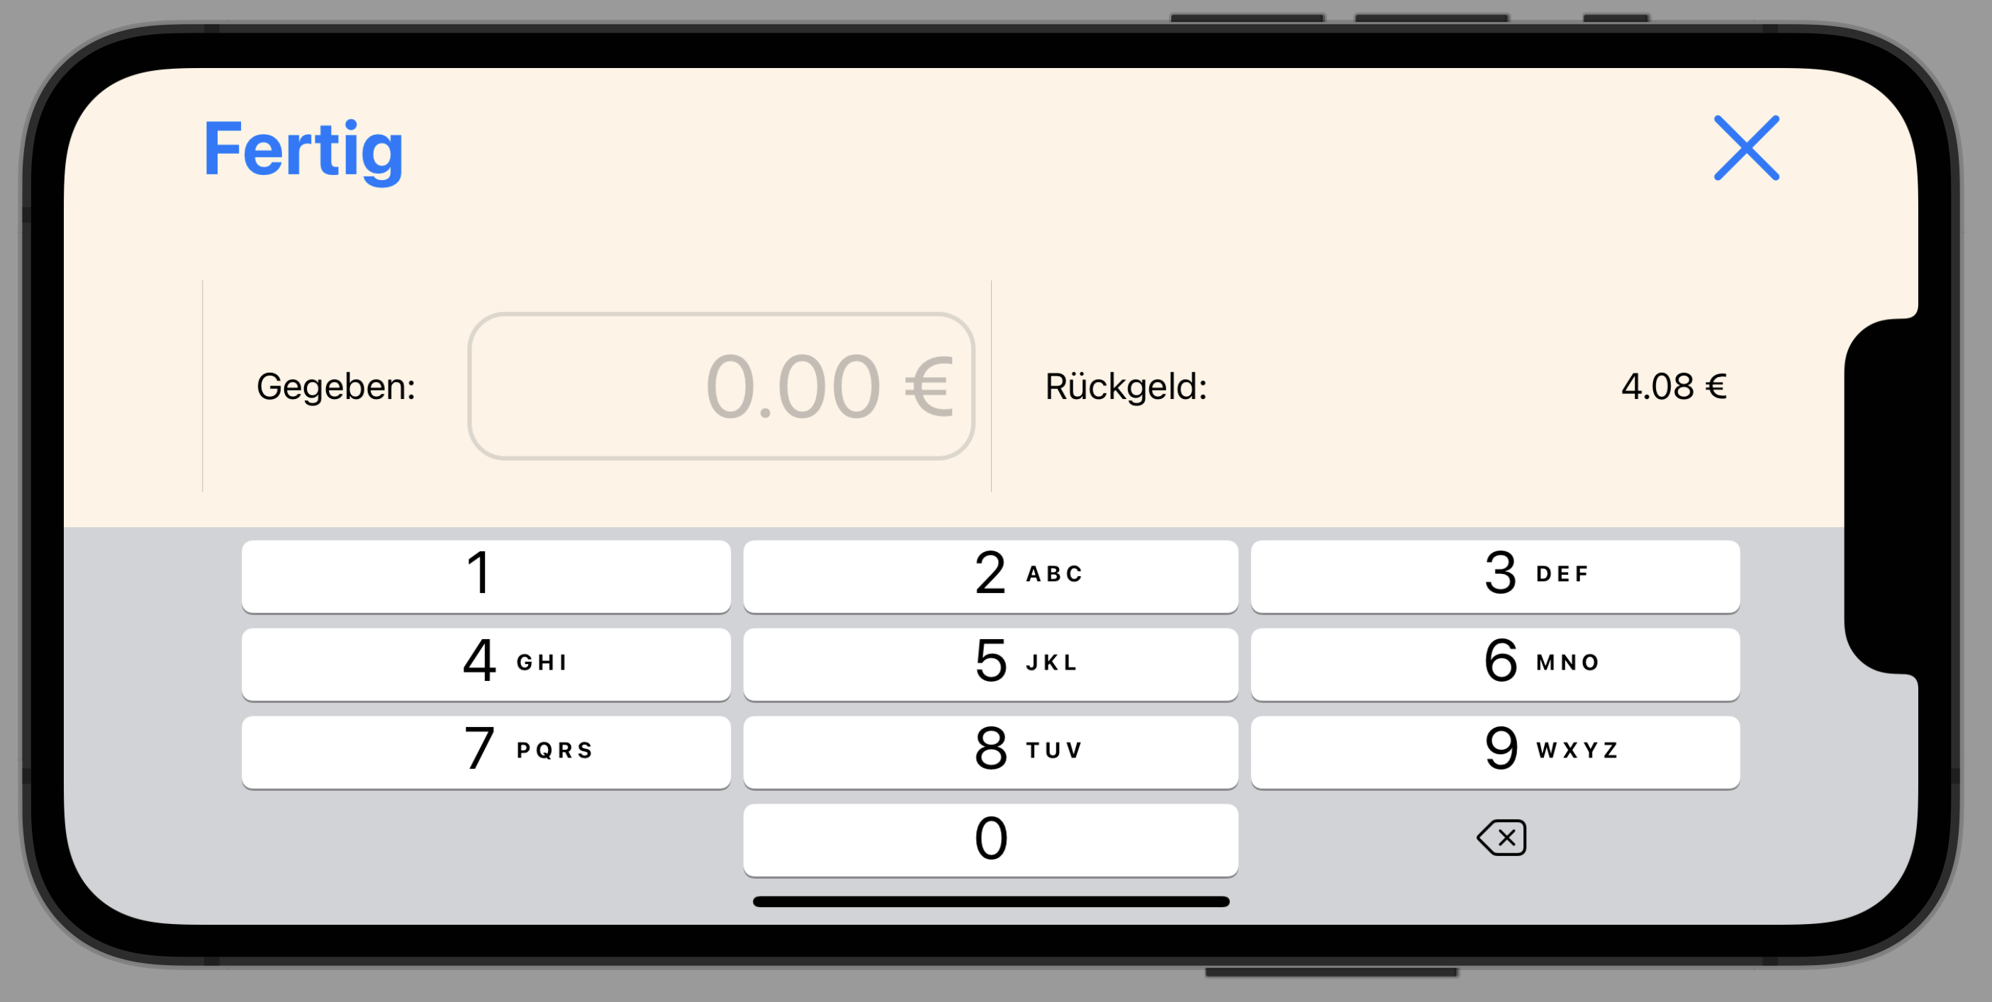
Aufbau der App: Device Rotation
Problem: Im Landscape-Modus überdeckt die Tastatur einen Teil der View
Lösung: View ändert sich, wenn Landscape die aktuelle Device Rotation ist
Aus einem VStack wird ein HStack

Slide 13
Ausblick
Verwendung bei Kirmes in 2 Wochen
Individuelle Änderungen: Größen, Farben, Schrift, etc.
Optimierung für bestimmtes Gerät
Backend hosting
WebUI für Backend
Nach Android migrieren
Wünsche Schatzmeister

Slide 14
Links
Help:
CurrencyTextField: https://benoitpasquier.com/currency-textfield-in-swiftui/
URLSession – GET: https://app.quicktype.io
Google, YouTube
Github Link:
https://github.com/AlexanderBrauneck/KirmesApp

